Slide 1
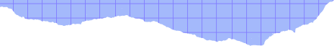


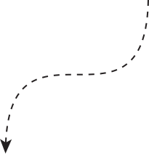
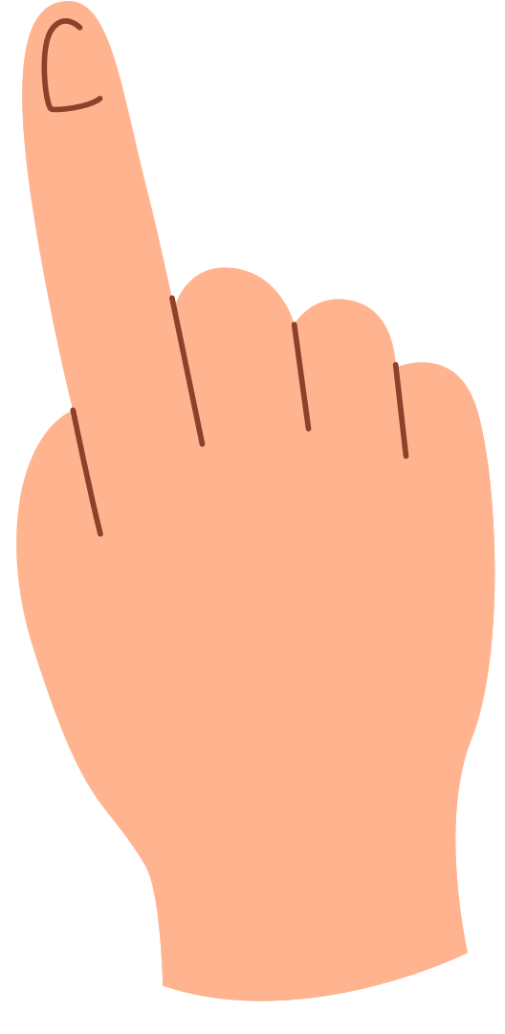
FINGER COUNT 0-4

Slide 2

Bài toán nhận diện số ngón tay 0-4
Thu thập dữ liệu
Xử lý dữ liệu
Bài toán phân vùng
Bài toán phân lớp
Thực nghiệm mô hình

Slide 3
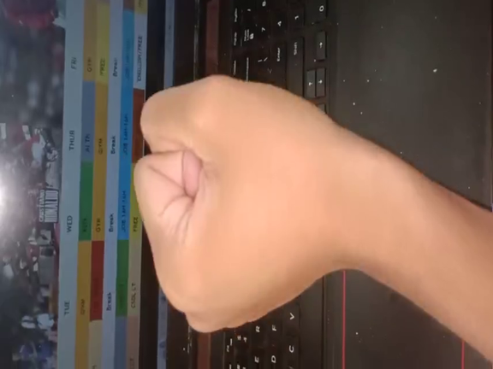
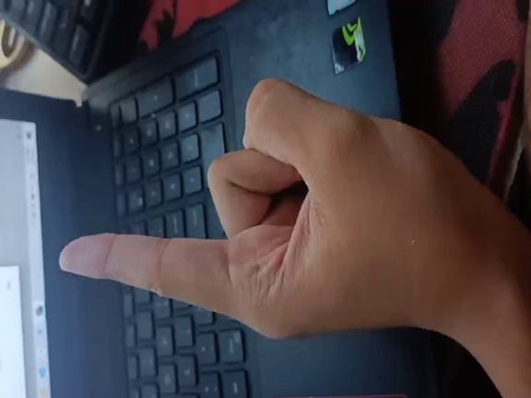
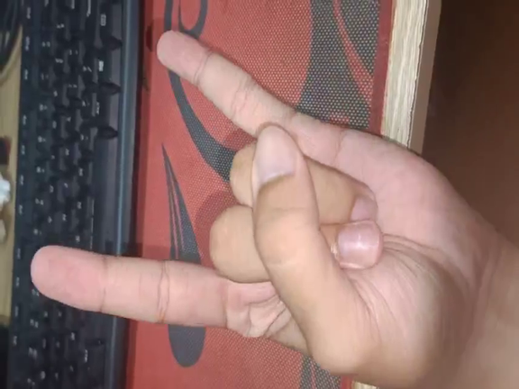
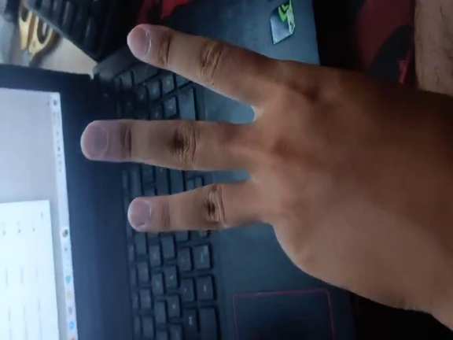
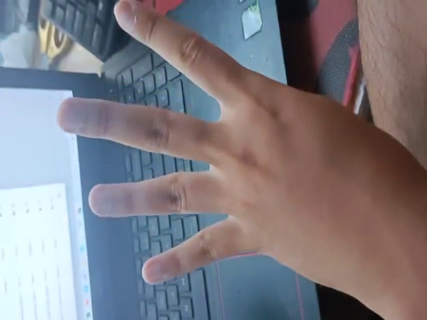
1.Quy Trình Thu Thập Dữ Liệu
Bước 1: Quay Video
Bước 2: Tách Frame Từ Video 20 frame/s
Bước 3: Thu thập 2910 ảnh tiến hành phân vùng

Slide 4
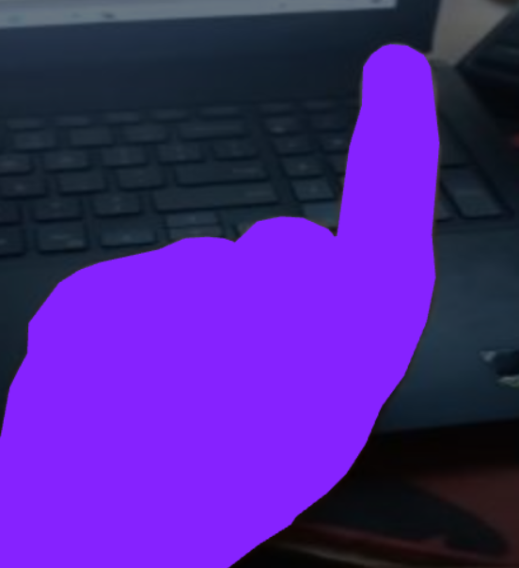
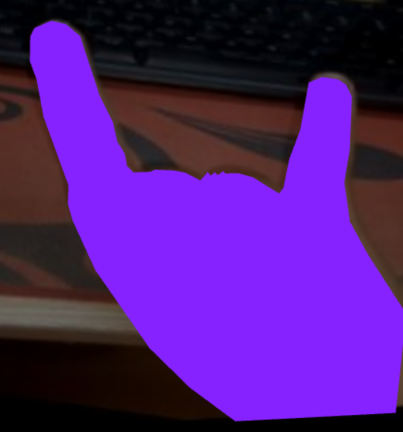
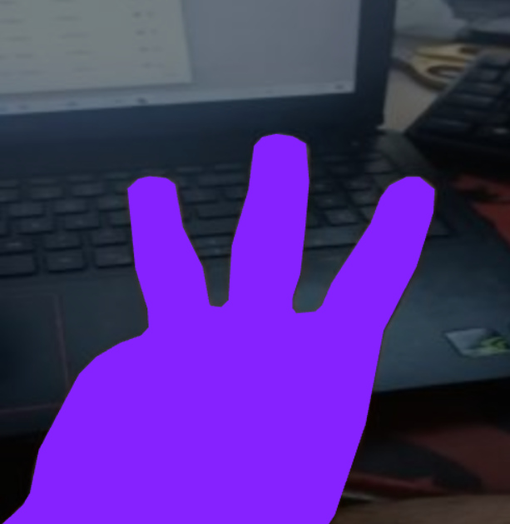
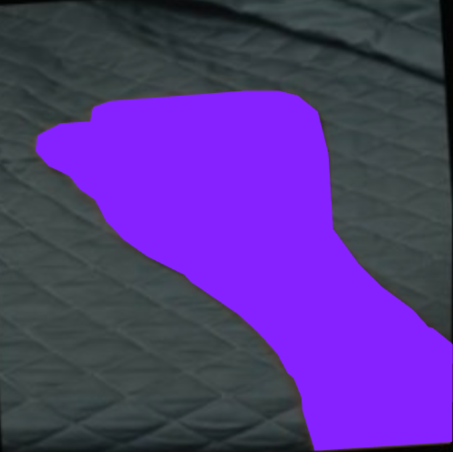
2. Xử lý dữ liệu
Bước 1: Từ ảnh đã tách frame, tiến hành gắn nhãn
Bước 2: Sử dụng RoboFlow gắn nhãn (0: nền; 1: bàn tay)
Bước 3: Dùng chức năng Data Augmentation làm đa dạng

Slide 5
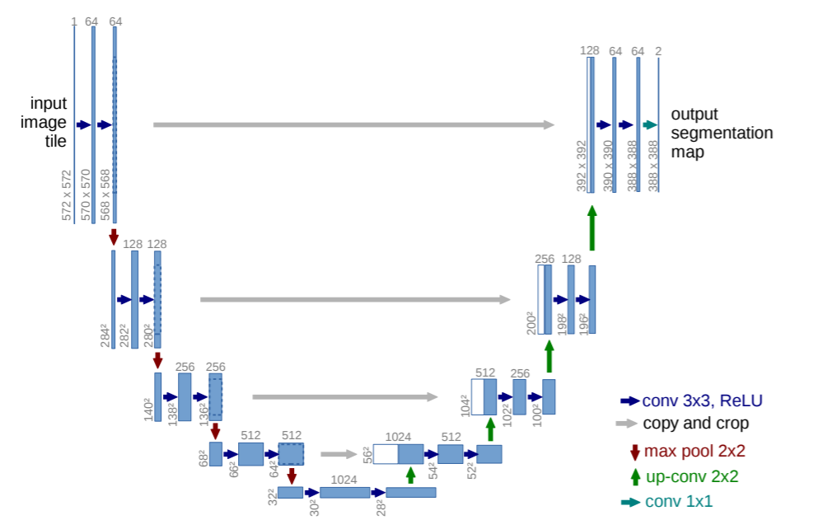
3. Kiến Trúc Mô Hình Unet
Cảm hứng
Động lực
Tầm nhìn
Đổi mới
SÁNG TẠO
Trí tưởng tượng
Động não
Kiến thức

Slide 6
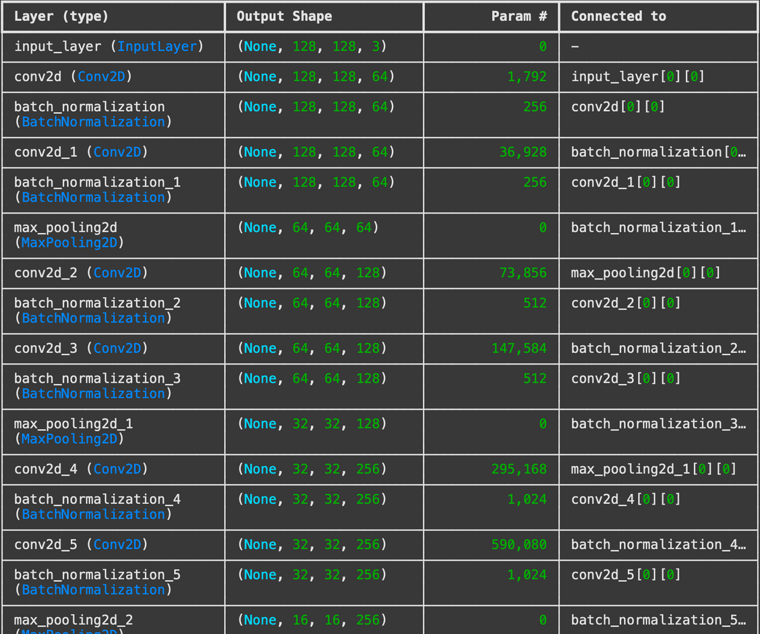
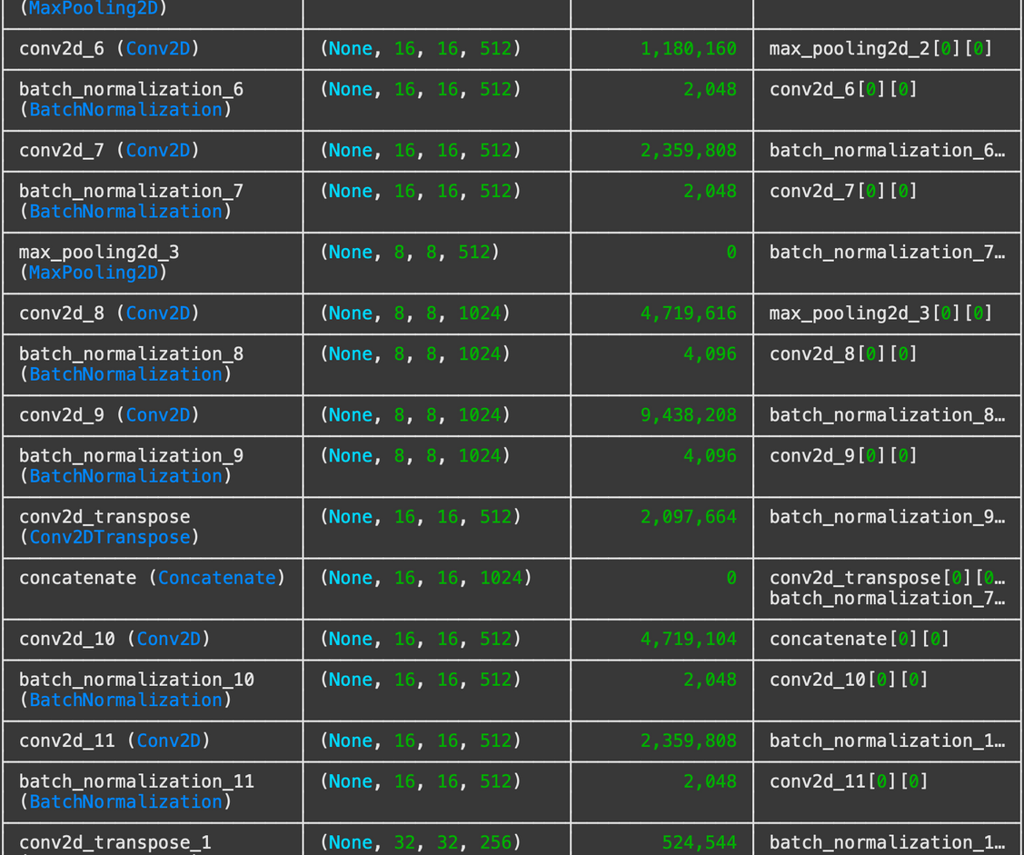

Slide 7
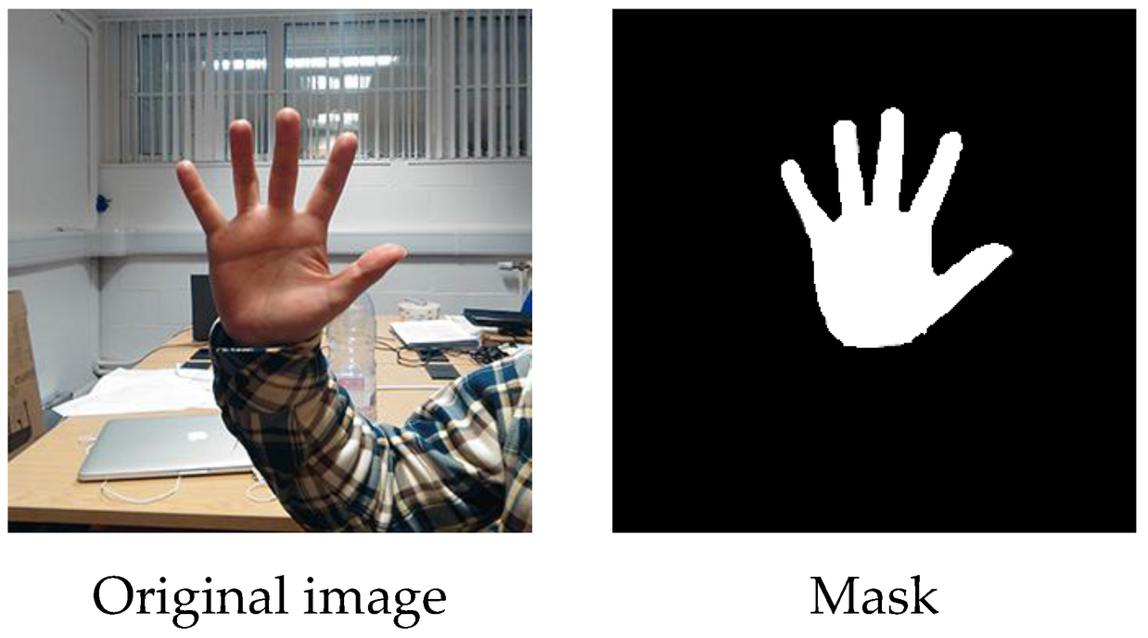
3. Kiến Trúc Mô Hình Unet
Cấu trúc mô hình:
Encoder (Mã hóa): Dùng các lớp Conv2D và MaxPooling2D để trích xuất đặc trưng từ ảnh và giảm kích thước không gian.
Decoder (Giải mã): Dùng các lớp Conv2DTranspose và kết nối lại với các đặc trưng từ phần mã hóa (skip connections) để phục hồi kích thước ảnh.
Khối convolution: Mỗi khối convolution gồm hai lớp Conv2D với hàm kích hoạt ReLU và Batch Normalization.
Output: Lớp Conv2D với kích thước kernel 1x1 và hàm kích hoạt sigmoid để phân loại mỗi pixel (phân đoạn nhị phân).
Cảm hứng
Tầm nhìn
SÁNG TẠO
Động não

Slide 8
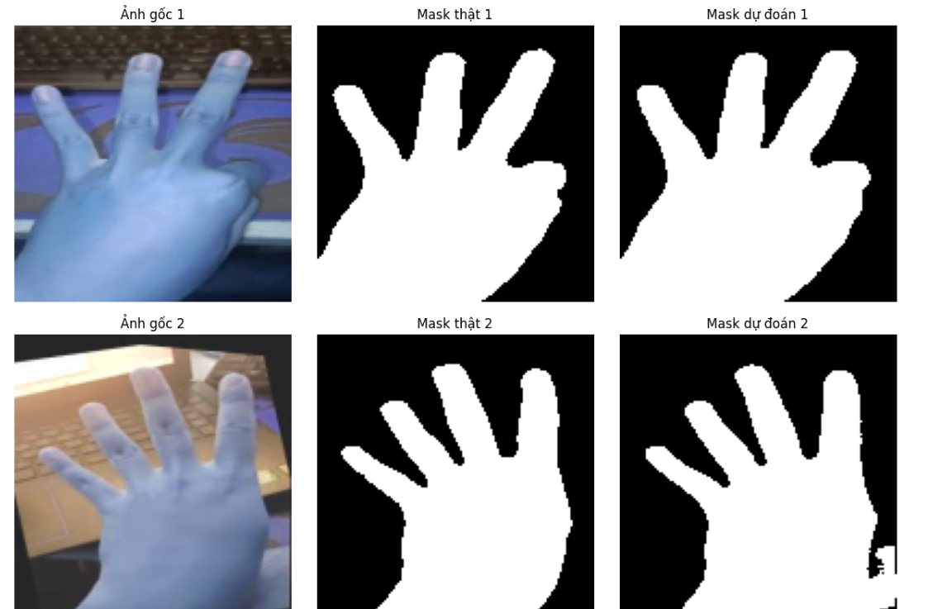
3. Kiến Trúc Mô Hình Unet
Mục tiêu:
Phân đoạn ảnh bằng cách phân loại mỗi pixel vào một lớp (phân đoạn nhị phân).
Áp dụng cho viêc phân vùng bàn tay để tiến hành tạo dữ liệu cho model CNN
Huấn luyện:
Loss: binary_crossentropy (do bài toán phân đoạn nhị phân).
Optimizer: Adam với learning rate 1e-4.
Callback:
EarlyStopping: Dừng huấn luyện nếu không cải thiện sau một số epoch.
ReduceLROnPlateau: Giảm learning rate nếu validation loss không cải thiện.
Cảm hứng
Tầm nhìn
SÁNG TẠO
Động não

Slide 9
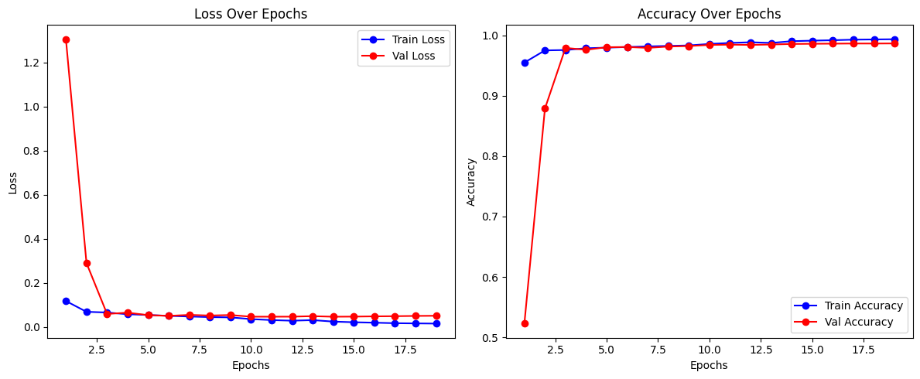
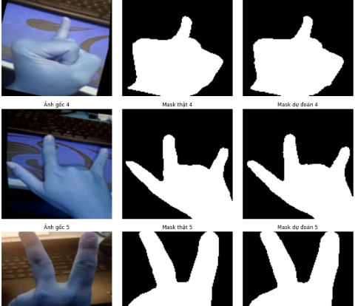

Slide 10



4. Kiến trúc mô hình CNN
Sau khi sử dụng Unet để phân vùng bàn tay, tiến hành lưu ảnh đã phân vùng chia thành các lớp 0, 1, 2, 3, 4 để train mô hình CNN
Cảm hứng
Giảm nhiễu từ nền -> giúp CNN tập trung vào bàn tay.
Cải thiện độ chính xác -> vì mô hình chỉ học đặc trưng bàn tay chứ không bị ảnh hưởng bởi các yếu tố khác trong ảnh gốc.
Có thể hoạt động tốt hơn trong điều kiện ánh sáng và môi trường khác nhau.

Slide 11
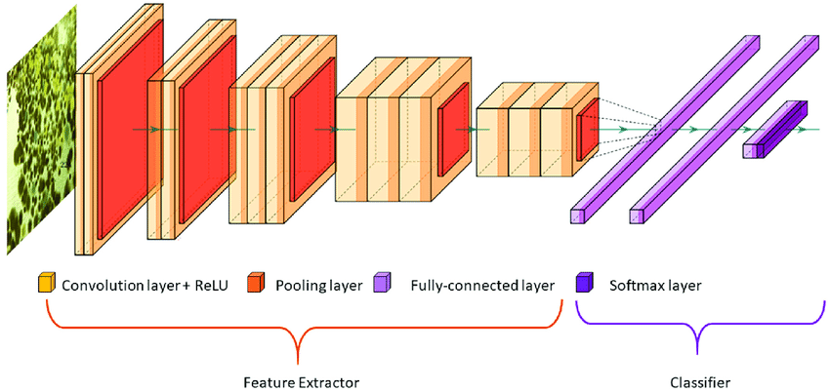
4. Kiến trúc mô hình CNN
Sau khi sử dụng Unet để phân vùng bàn tay, tiến hành lưu ảnh đã phân vùng chia thành các lớp 0, 1, 2, 3, 4 để train mô hình CNN
Cảm hứng
Động lực

Slide 12
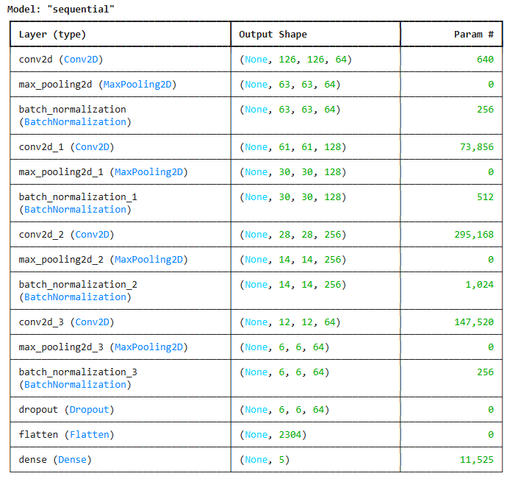
4. Kiến trúc mô hình CNN
Feature Extraction (Trích xuất đặc trưng):
Conv2D (64, 128, 256 filters, kernel 3x3, ReLU): Phát hiện đặc trưng hình ảnh.
MaxPooling2D (2x2): Giảm kích thước dữ liệu, tránh overfitting.
BatchNormalization: Chuẩn hóa dữ liệu, tăng tốc độ hội tụ.
Dropout: Ngăn chặn overfitting.
Flatten và Classification (Phân loại):
Flatten: Biến tensor 3D thành vector 1D.
Dense (5 neurons, Softmax): Phân loại hình ảnh thành 5 nhóm.
Cảm hứng
Động lực

Slide 13
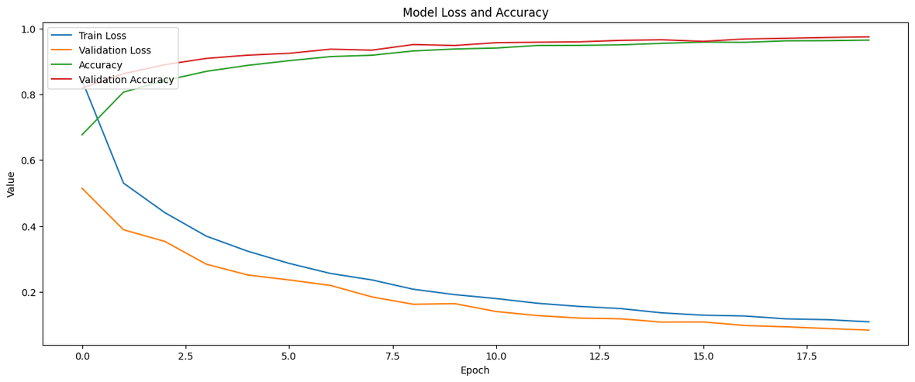
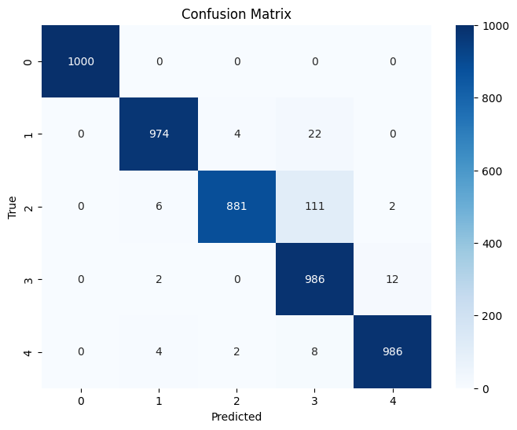
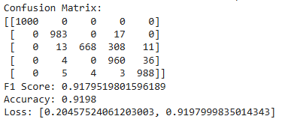
4. Kiến trúc mô hình CNN
Kết quả
Động lực

Slide 14
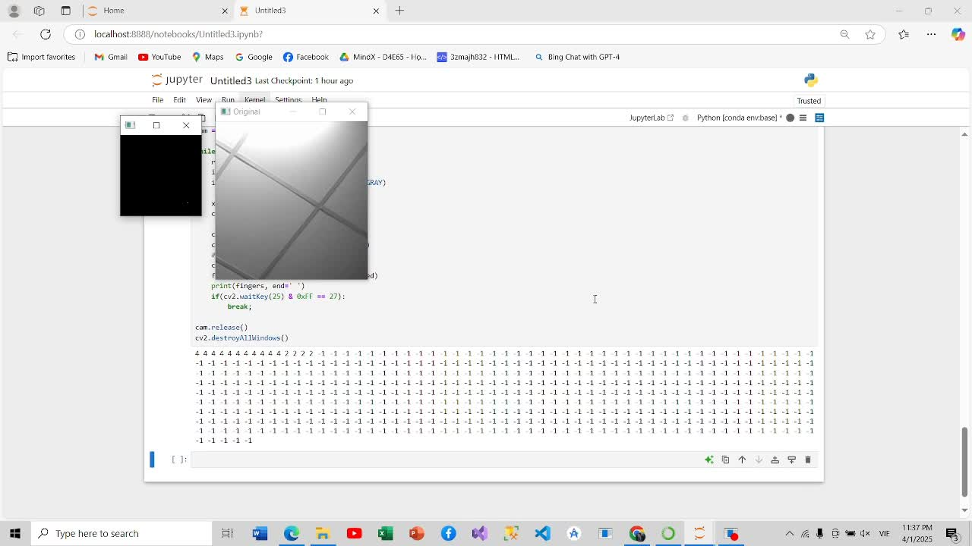
5.Thực nghiệm
Động lực

Slide 15
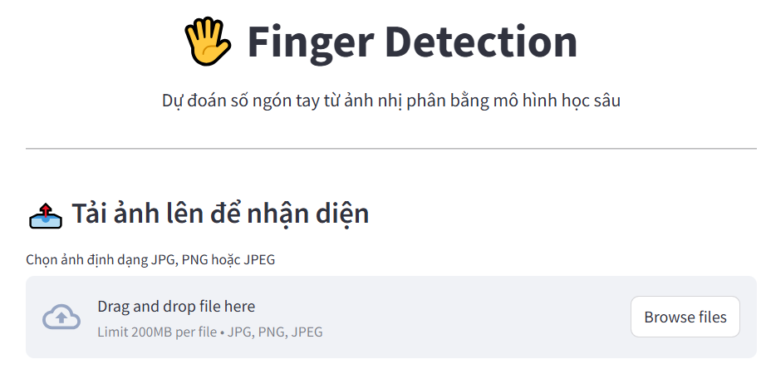
Giao diện STREAMLIT
Động lực

Slide 16
